Slide 1
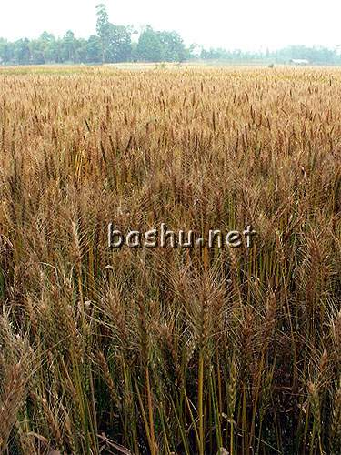
最大的麦穗
制作人：李容燕

Slide 2
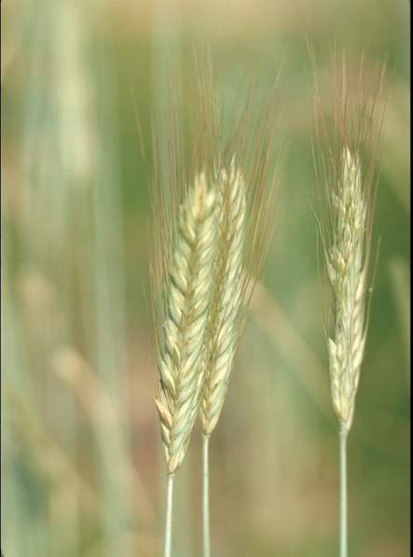
苏格拉底——对弟子说：“你们去麦地里摘一个最大的麦穗，只许进不许退，我在麦地的尽头等你们。”

Slide 3
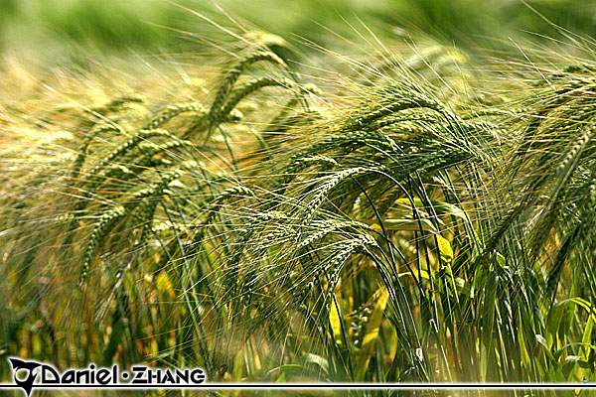
这时，两手空空的弟子们才如梦初醒，他们回头望了望麦垄，无数株小麦摇晃着脑袋，似乎在嘲笑他们。

Slide 4
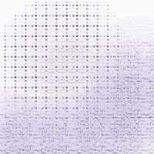
人的一生仿佛也在麦地中行走，也在寻找那最大的一穗。有的人见到颗粒饱满的“麦穗”，就不失时机地摘下它；有的人则东张西望，一再地错失良机。当然，追求应该是最大的，但把眼前的一穗拿在手中，这才是实实在在的。

Slide 5
弟子们埋头向前走。看看这一株，摇了摇头；看看那一株，又摇了摇头。他们总认为最大的那一穗还在前面呢。虽然，弟子们也试着摘了几穗，但并不满意，便随手扔掉了。他们总以为机会还很多，完全没有必要过早地定夺。
弟子们一边低着头往前走，一边用心地挑挑拣拣，经过了很长一段时间。

Slide 6

苏格拉底对弟子们说：“这块麦地里肯定有一穗是最大的，但你们未必能碰见它；即使碰见了，也未必能作出准确的判断。因此最大的一穗就是你们刚刚摘下的。”

Slide 7
苏格拉底对弟子们说：“这块麦地里肯定有一穗是最大的，但你们未必能碰见它；即使碰见了，也未必能作出准确的判断。因此最大的一穗就是你们刚刚摘下的。”

Slide 8
人的一生仿佛也在麦地中行走，也在寻找那最大的一穗。有的人见到颗粒饱满的“麦穗”就不失时机地摘下它；有的人则东张西望，一再地错失良机。
当然，追求应该是最大的，但把眼前的一穗拿在手中，这才是实实在在的。

Slide 9
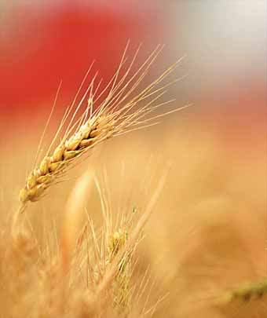

Slide 10

读一读：
1、机会是每个人都有的，但许多人不知道他们已经碰到它。
——达尔文
2、机遇只垂青那些懂得怎样追求它的人。 ——查理•艮科尔
3、良机只有一次，一旦坐失，就再也得不到了。 ——勃朗宁

